Slide 1
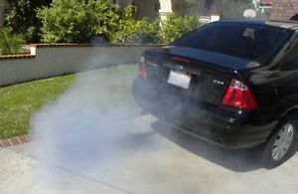
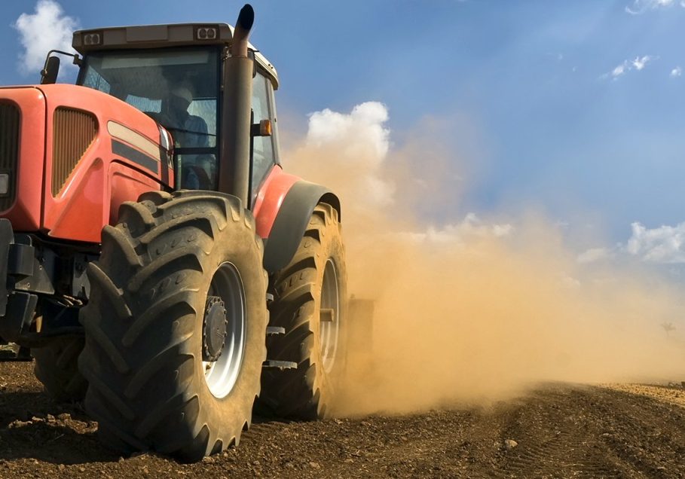
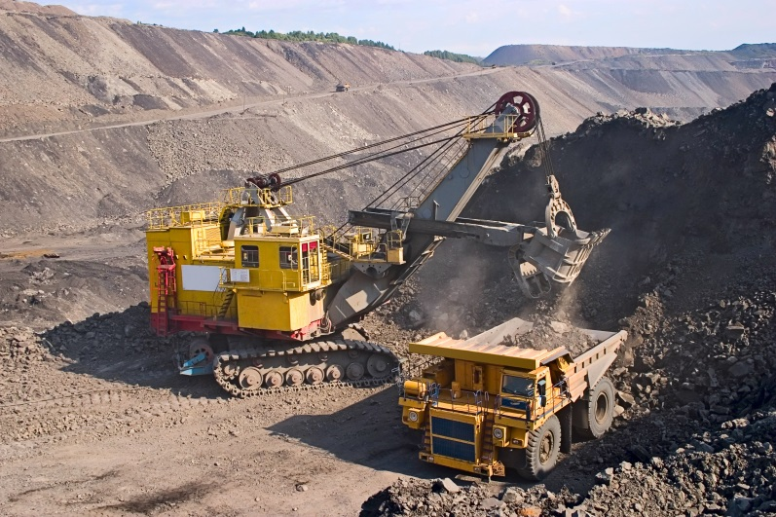
Sources of atmospheric particulate matter
Anthropogenic aerosols — those made by human activities — currently account for about 10 percent of the total mass of aerosols in our atmosphere.
ANTHROPOGENIC SOURCES are:
the burning processes (e.g. fossil fuels in vehicles, power plants,
blast furnaces; domestic heating);
wear and tear of mechanisms in movement;
various industrial processes, such as cement production, mining,
agricultural work;
Resuspension of dust particles due to vehicle traffic.

Slide 2
FONTI antropiche in FVG:
le solite stime
Traffico veicolare: 28%;
Industria: 12,4% (combustione) + 6,4% (processi vari);
Riscaldamento domestico: 44,5%;
Trasporto marino, fluviale ed aereo: 4%
Agricoltura, da fertilizzanti azotati (NH₃, N₂O, NO_{X}): 2%;
Produzione di energia: 3%.
Le percentuali sono su dati regionali del 2005.

Slide 3
I particolati di origine antropica si caratterizzano per composizioni molto eterogenee ma particolari.
Così quello che deriva da fenomeni di usura meccanica rifletterà la composizione spesso molto particolare dei materiali che si sono usurati, per es.:
il copolimero stirene-butadiene dei nostri pneumatici;
il conglomerato bituminoso dell’asfalto delle nostre strade;
le leghe speciali «drogate» di acciai duri per meccanismi in
movimento;
le pastiglie dei freni delle nostre vetture.

Slide 4
Le particelle da processi di combustione saranno composte sia da derivati combusti che da frazioni incombuste, e saranno particolarmente ricche in Idrocarburi Policiclici Aromatici (IPA, in inglese: PAHs) e classi di composti organici analoghi (es. molecule clorurate per la presenza di Cl nei combustibili quando non nell’aria di combustione).

Slide 5

Particulate matter emissions are highly regulated in most industrialized countries.
Due to environmental concerns, most industries are required to operate some kind of dust collection system to control particulate emissions.
These systems include inertial collectors (cyclone collectors), fabric filter collectors (bag-houses), wet scrubbers, and electrostatic precipitators.

Slide 6
PM effects from the Earth’s point of view
Atmospheric aerosols affect the climate of the Earth by changing the amount of incoming solar radiation and outgoing terrestrial long wave radiation retained in the Earth's system.
The aerosol climate effects are the biggest source of uncertainty in future climate predictions.
The Intergovernmental Panel on Climate Change, Third Assessment Report, says: While the radiative forcing due to greenhouses gases may be determined to a reasonably high degree of accuracy... the uncertainties relating to aerosol radiative forcings remain large, and rely to a large extent on the estimates from global modelling studies that are difficult to verify at the present time.

Slide 7
Effects on the human health
Increased levels of fine particles in the air as a result of anthropogenic particulate air pollution «is consistently and independently related to the most serious effects for human health».
The large number of deaths and other health problems associated with particulate pollution was first demonstrated in the early 1970s and has been reproduced many times since.
The effects of inhaling particulate matter that have been widely studied in humans and animals now include asthma, lung cancer, cardiovascular issues, respiratory diseases, birth defects, and premature death.

Slide 8
PM pollution is estimated to cause 22,000-52,000 deaths per year in the United States (from 2000) and 200,000 deaths per year in Europe.
The size of the particle is a main determinant of where in the respiratory tract the particle will come to rest when inhaled.
Larger particles are generally filtered in the nose and throat via cilia and mucus, but particulate matter smaller than about 10 micrometers, referred to as PM₁₀, can penetrate the deepest part of the lungs such as the bronchioles or alveoli, causing health problems.

Slide 9
The 10 micrometer size does not represent a strict boundary between respirable and non-respirable particles, but has been agreed upon for monitoring of airborne particulate matter by most regulatory agencies.
Similarly, particles smaller than 2.5 micrometers, PM2.5, tend to penetrate into the gas exchange regions of the lung, and very small particles (< 100 nanometers) may pass through the lungs to affect other organs.

Slide 10
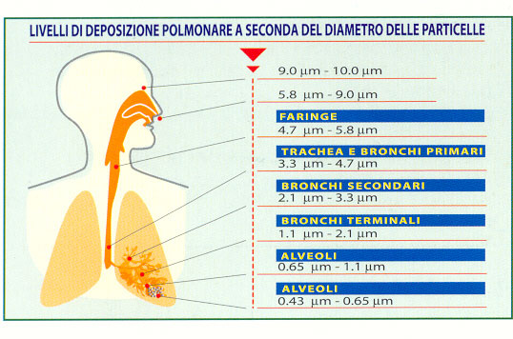

Slide 11
The composition of the particles has rarely been studied in detail, due to the scarcity of information. Intuitively, a K silicate grain is less dangerous than a Cd containing fine particle, but the coat formed by condensed substances on the surface of the particle may be detrimental.
Any information regarding DPM and the atmosphere, flora, height, and distance from major sources would be useful to determine health effects.

Slide 12
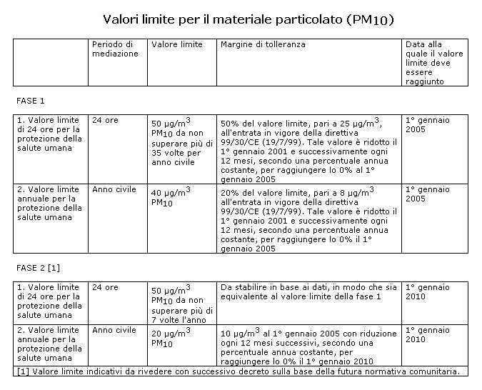
Dir. 1999/30/CE; D.M. 2-4-2002 n. 60

Slide 13
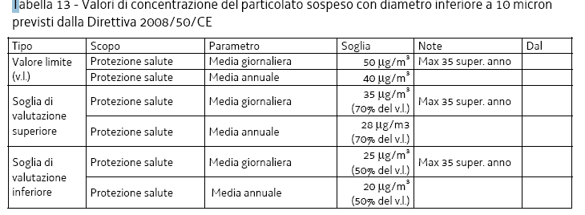
Monitoraggio
Livello al di sotto del quale le misurazioni possono essere combinate con le tecniche di modellazione.
Livello al di sotto del quale è possibile ricorrere solo alle tecniche di modellazione o di stima oggettiva.

Slide 14
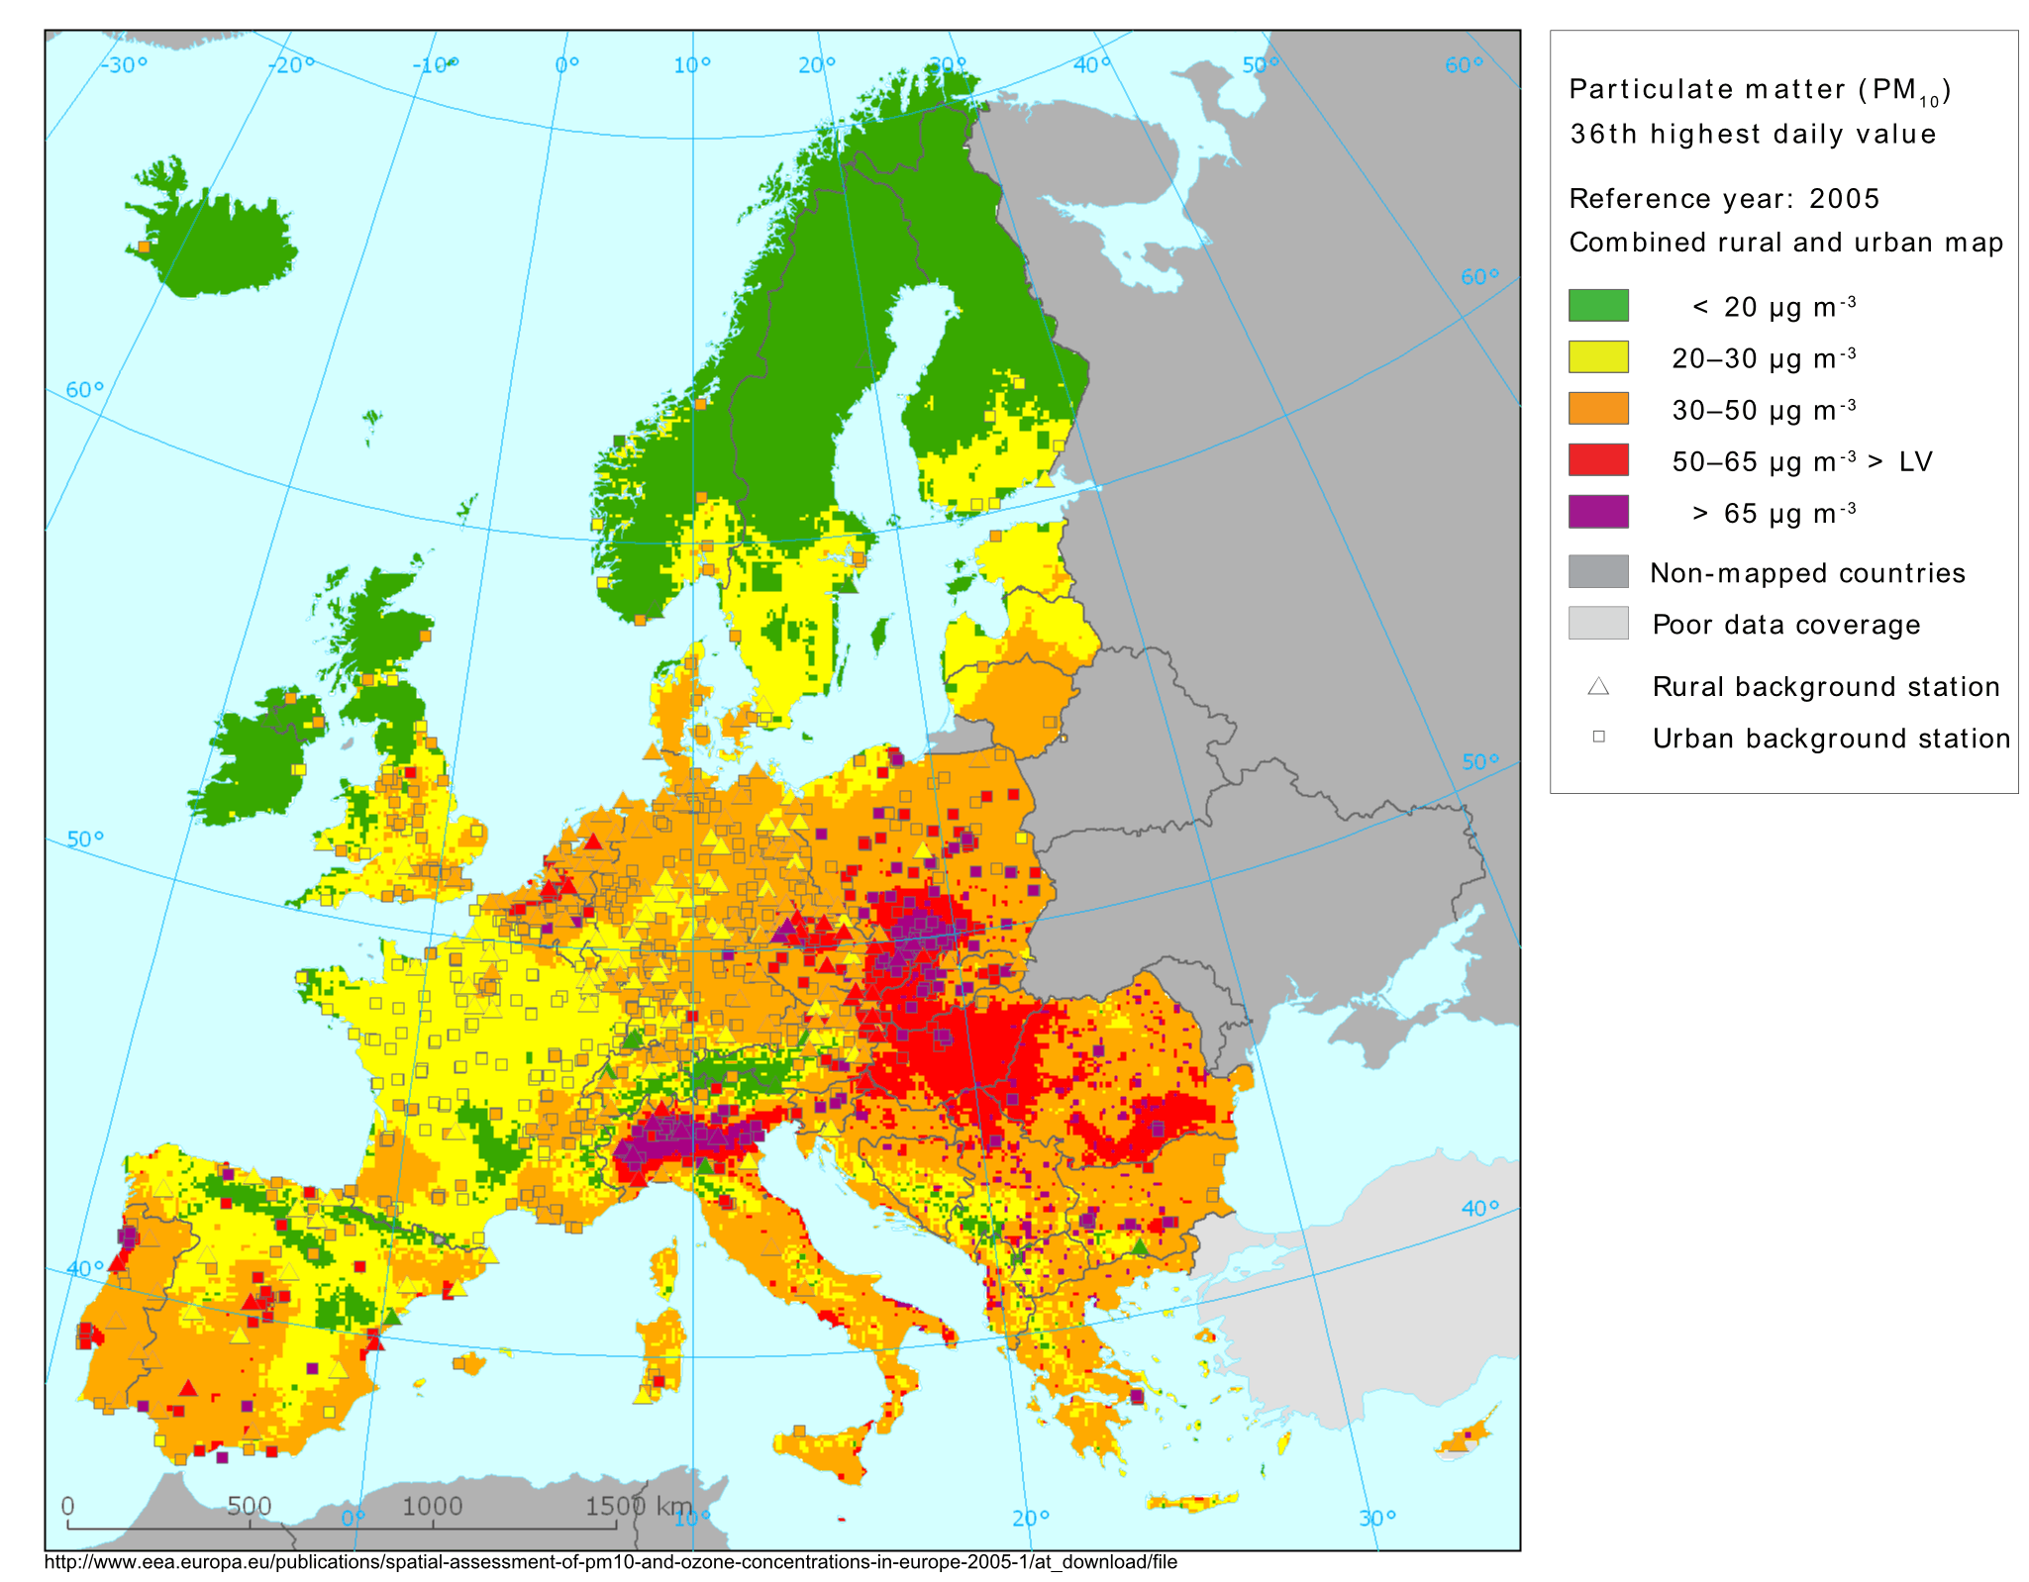
Anthropogenic sources may generate quite different aerosols also in terms of element composition.

Slide 15
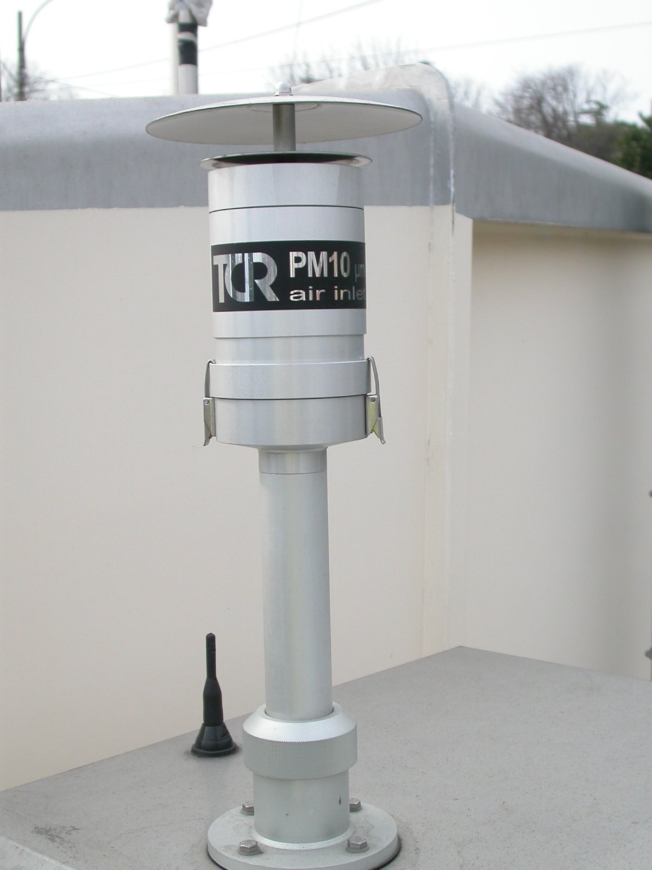

Slide 16
IDENTIFICAZIONE E MISURA QUANTITATIVA
La quantità totale di polveri sospese è in genere misurata in maniera quantitativa (peso/superficie, mg/m⁻²; peso/volume, mg/m³).
Le particelle sospese possono essere:
campionate passivamente per caduta gravimetrica;
campionate attivamente medianti filtri di determinate dimensioni attraversati da un flusso di aria e in questo caso anche identificate in base al loro massimo diametro aerodinamico equivalente (d_{ae});
analizzate quantitativamente in termini di composizione elementare (succede di rado).

Slide 17
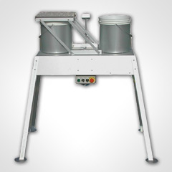
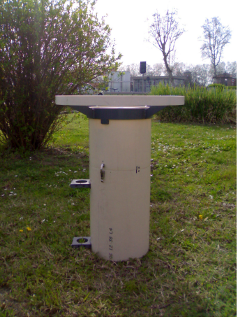
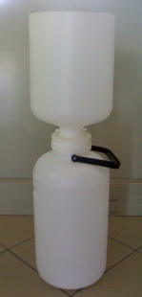
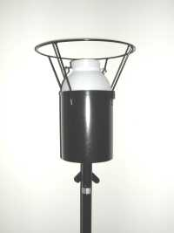
Particolato totale
WET & DRY SAMPLER BULK DEPOSIMETER BERGERHOFF SAMPLER

Slide 18

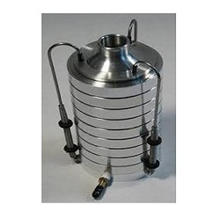
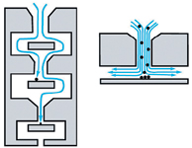
PM₁₀
CASCADE IMPACTOR CONTAINS EIGHT TO TEN STAGES (IN EACH STAGE IS PLACED A PARTICULATE FILTER) PLUS AN AFTER FILTER.
8 STAGE CASCADE IMPACTOR
PRINCIPLE OF FUNCTIONING

Slide 19
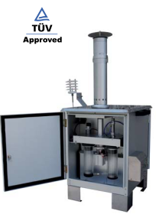
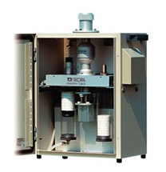
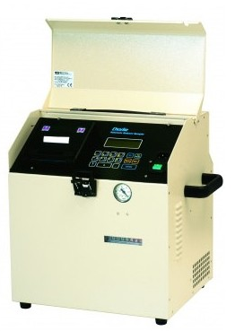
PM₁₀
OFFICIAL METHOD: EN 12341-2014
- SAMPLING WITH REFERENCE CERTIFIED SAMPLER FOR 24 HOURS ON PRE-WEIGHED / CONDITIONED FILTER
- POST CONDITIONING AND WEIGHING
OUTDOOR SAMPLER
INDOOR SAMPLER

Slide 20
PM₁₀
CONTINUOUS MEASUREMENTS
BETA RAY/LIGHT SCATTERING ABSORPTION ANALYZERS THERMO SHARP 5030
THE ANALYZER TAKE CONTINUOUS HIGH RESOLUTION MEASUREMENTS OF AIRBORNE PARTICULATE WITH LONG AND SHORT-TERM PRECISION.
THIS NON-STEPWISE HYBRID AMBIENT MONITOR UTILIZES A COMBINATION OF BETA ATTENUATION AND LIGHT SCATTERING TECHNOLOGY TO MEASURE PM₁₀, PM_{2.5} OR PM_{1.0} MASS CONCENTRATIONS

Slide 21
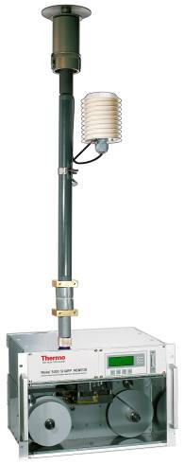
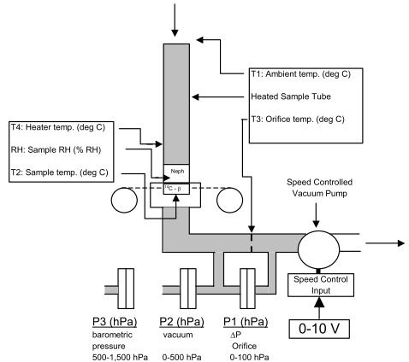
PM₁₀
SHARP 5030
FUNCTIONAL
LAYOUT

Slide 22
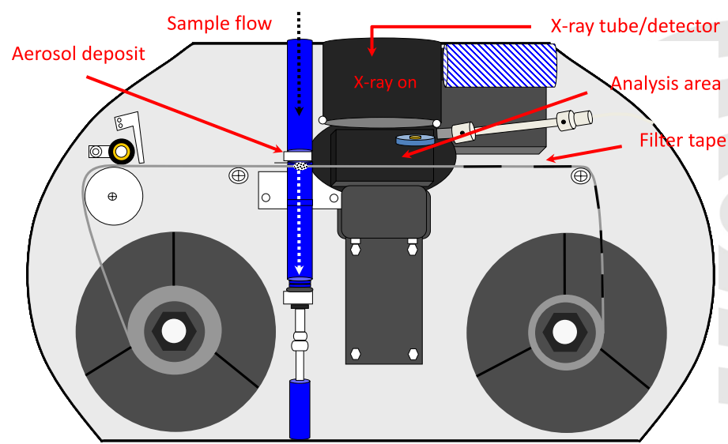
PM₁₀
TO MONITOR METALS IN ATMOSPHERIC PM, THE XACT 625 USES AN AUTOMATED MOVEABLE FILTER TAPE SYSTEM, IN WHICH SAMPLE AIR IS DRAWN THROUGH A SMALL SPOT ON THE TAPE, COLLECTING AND CONCENTRATING PM10 ONTO THAT SPOT. THE TAPE THEN ADVANCES, PLACING THE COLLECTED SAMPLE SPOT IN THE X-RAY EXCITATION AND ANALYSIS SECTION OF THE INSTRUMENT AND INITIATING SAMPLING ONTO A PREVIOUSLY UNEXPOSED SPOT ON THE TAPE. THE SEQUENCE OF SAMPLING AND ANALYSIS CAN CONTINUE AUTOMATICALLY, LIMITED ONLY BY THE SUPPLY OF FILTER TAPE.
THE DURATION OF SAMPLE COLLECTION AT EACH SPOT CAN BE SET AT A CONSTANT INTERVAL, OR VARIED TO MAINTAIN DETECTION PERFORMANCE IN THE FACE OF VARYING ATMOSPHERIC PM10 LEVELS.
THE XACT 625 SAMPLES AMBIENT AIR AT A CONSTANT FLOW RATE OF 16.7 LITERS PER MINUTE (L/MIN), I.E., 1 CUBIC METER PER HOUR (M3 /HR).
THE XACT 625’S SAMPLE INLET IS DESIGNED TO PROVIDE UNIFORM SAMPLE DEPOSITION, AND THE INSTRUMENT ANALYZES APPROXIMATELY 90% OF THE SAMPLE SPOT AREA TO MINIMIZE EFFECTS OF SAMPLE INHOMOGENEITY

Slide 23
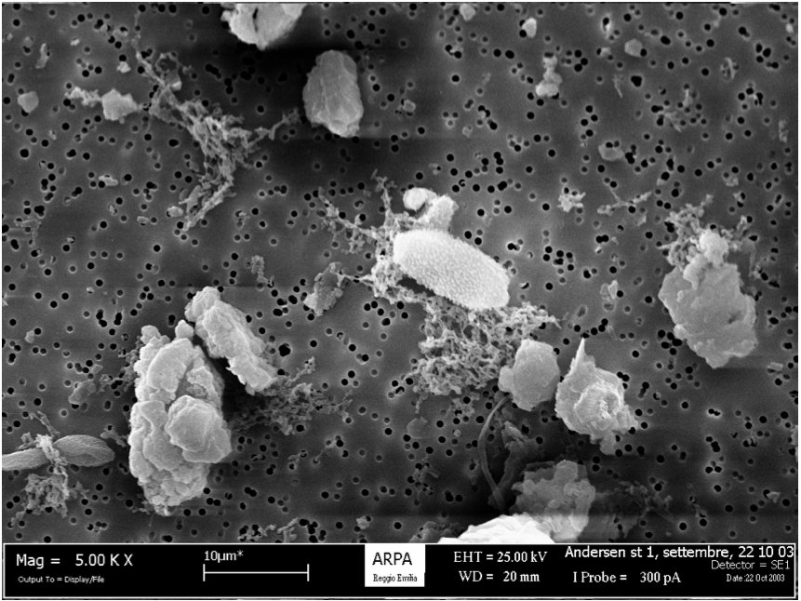
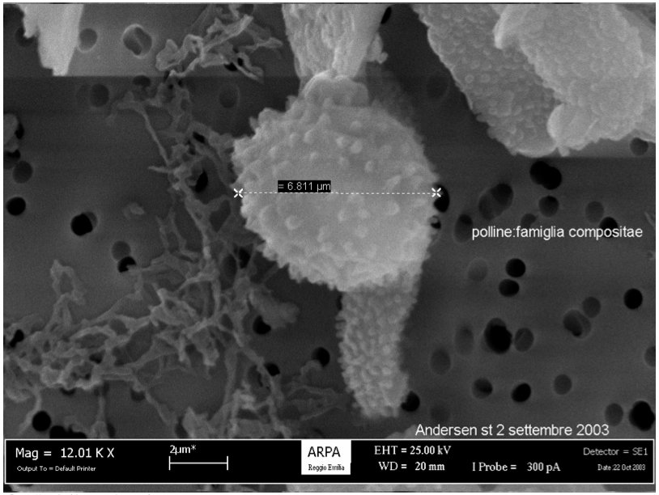
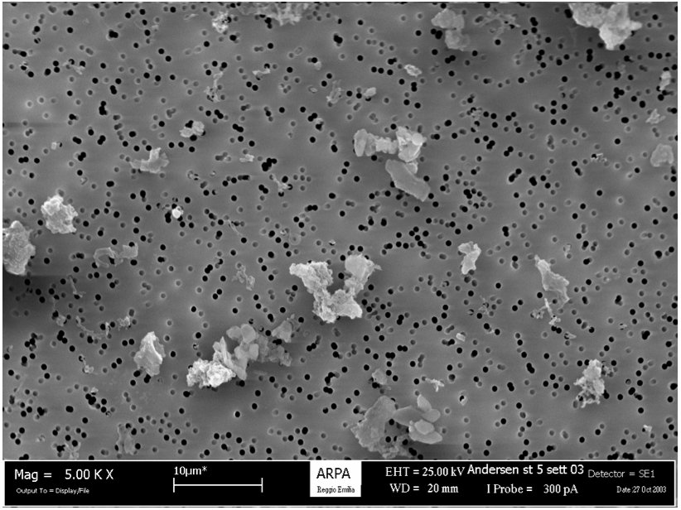
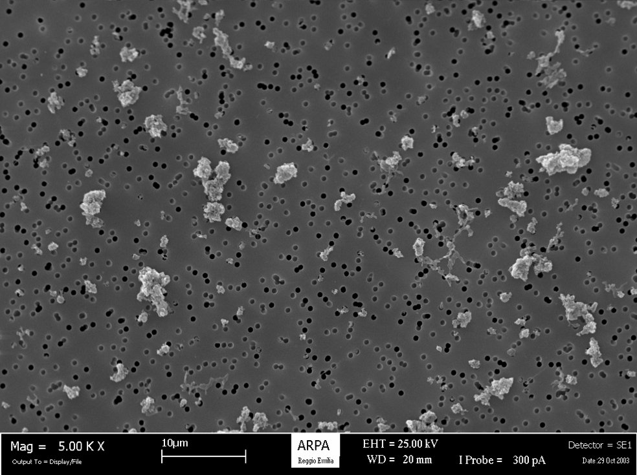
Analisi mediante SEM
Stadio 1
Stadio 2
Stadio 5
Stadio 7

Slide 24
SEM
SONDA EDX
si identificano morfologie caratteristiche per tipologia di fonte emittente;
si evidenzia l’importanza di materiali di origine organica – es. POLLINE, SPORE FUNGINE
Caratterizzazione della composizione elementare di interi campioni (es. filtro sporco) ma anche della singola particella

Slide 25
L’analisi chimica (microanalisi) nel microscopio elettronico a scansione (SEM) viene realizzata misurando l’energia e la distribuzione dell’intensità dei raggi X generati dal fascio elettronico sul campione utilizzando un rivelatore a dispersione di energia EDS (spettrometria per dispersione di energia a raggi X, energy dispersive X-ray spectroscopy).
L’analisi che viene prodotta può essere sia dell’intera superficie che in quel momento viene ingrandita, oppure, fermando la scansione del fascio elettronico, di un punto di interesse sulla superficie del campione (micro-analisi).
Dato che la porzione di spazio eccitata dal fascio elettronico che produce lo spettro X è un intorno del punto di pochi micrometri, la tecnica SEM-EDS è un potente mezzo di indagine su solidi chimicamente disomogenei a scala microscopica.

Slide 26
Mediante l’analisi SEM-EDX si possono determinare gli elementi (maggiori, minori e tracce) a partire da Z = 5 (boro), con differenti sensibilità in funzione della loro massa atomica e della matrice analitica.
La metodica di analisi EDX è non distruttiva e permette di analizzare campioni solidi stabili a bassa pressione, eventualmente dopo averli resi elettricamente conduttivi (eventualmente con strato uniforme di carbonio sulla sua superficie).

Slide 27
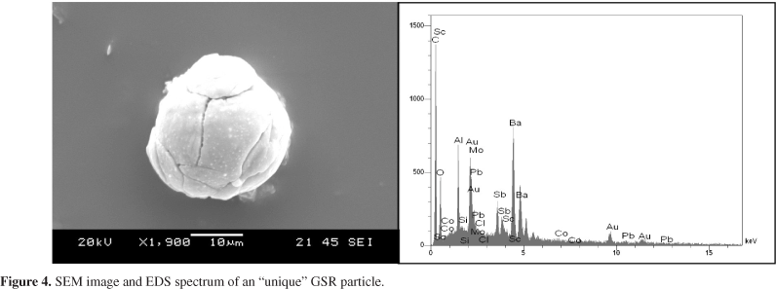
Ma:
i valori limite di detenzione per gli elementi sono dell’ordine delle 2000 ppm (0.2%);
le analisi non sono tanto «light» in termini di tempo, perché l’aggregato di particelle può essere molto eterogeneo: subentra il problema della rappresentatività del sub-campione scelto.

Slide 28
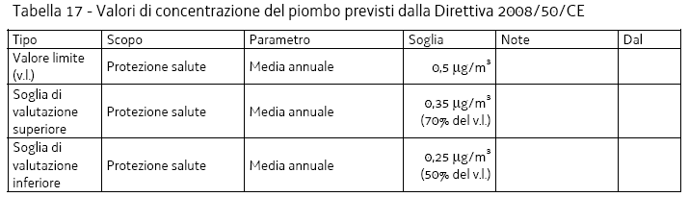
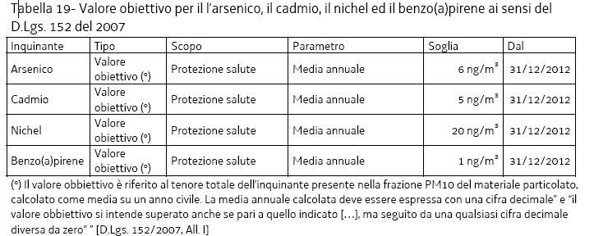
Metalli pesanti
Tutti quei elementi chimici metallici che hanno una densità relativamente alta e sono tossici a basse concentrazioni.
Arsenico (As)
Cadmio (Cd)
Nichel (Ni)
Mercurio (Hg)
Dir. 2004/107/CE

Slide 29
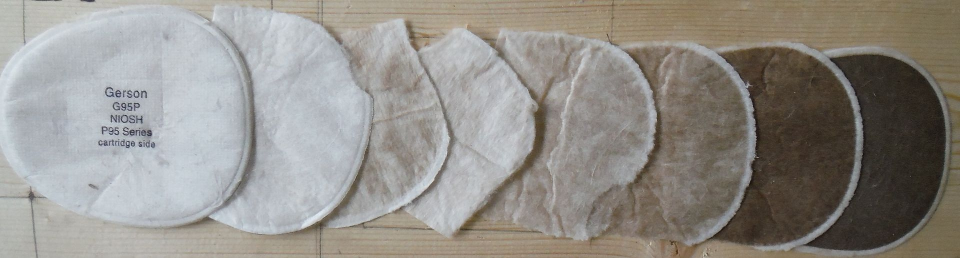
Le analisi vengono condotte direttamente sul particolato delle precipitazioni secche e umide variamente campionate, quando non più spesso sui filtri utilizzati per la misura ponderale della concentrazione del PM₁₀, cioè quei filtri di materiali di diversa natura attraverso cui viene fatto fluire un volume noto di aria-ambiente in un determinato intervallo di tempo, in genere 24 h.
Questi filtri offrono spesso delle difficoltà analitiche di non poco conto, tanto che il lavoro di analisi è molto improbo se non impossibile, perché nel processo di digestione la matrice interferisce fortemente con la lettura strumentale.

Slide 30
E’ problematico quantificare alcuni analiti a causa della bassa quantità di polvere campionata che inevitabilmente influisce sulla precisione delle determinazioni analitiche (perché in prossimità dei limiti di sensibilità strumentali).
E’ particolarmente problematica la determinazione quali-quantitativa di alcuni componenti organici come (IPA), nitro-IPA e ossi-IPA, il carbonio organico e totale ecc..
La lunghezza del campionamento (che è in genere giornaliero) deve essere perciò esteso temporalmente effettuando campionamenti specifici da destinare a determinate caratterizzazioni analitiche, magari in parallelo a campionamenti «standard» giornalieri.

Slide 31
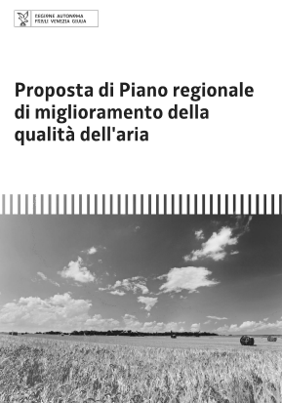
Secondo il “Piano Regionale della Qualità dell’aria”, per quanto riguarda i metalli pesanti presenti nel PM₁₀ non si rilevano criticità dall’analisi dei campioni raccolti nelle stazioni di monitoraggio deputate allo scopo nella nostra regione.
Rimane però da chiedersi:
cosa è stato è analizzato;
quanto frequentemente lo si è fatto;
in quanti punti di misura sul territorio sono state condotte tali indagini.
Il quadro è alquanto deprimente…

Slide 32
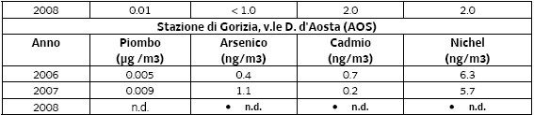
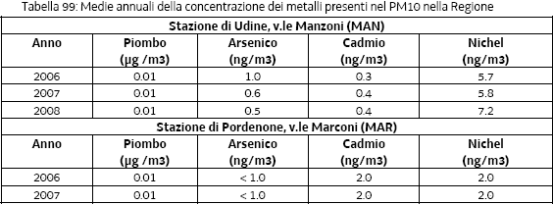
Valori rilevati e commentati nel vigente Piano regionale

Slide 33
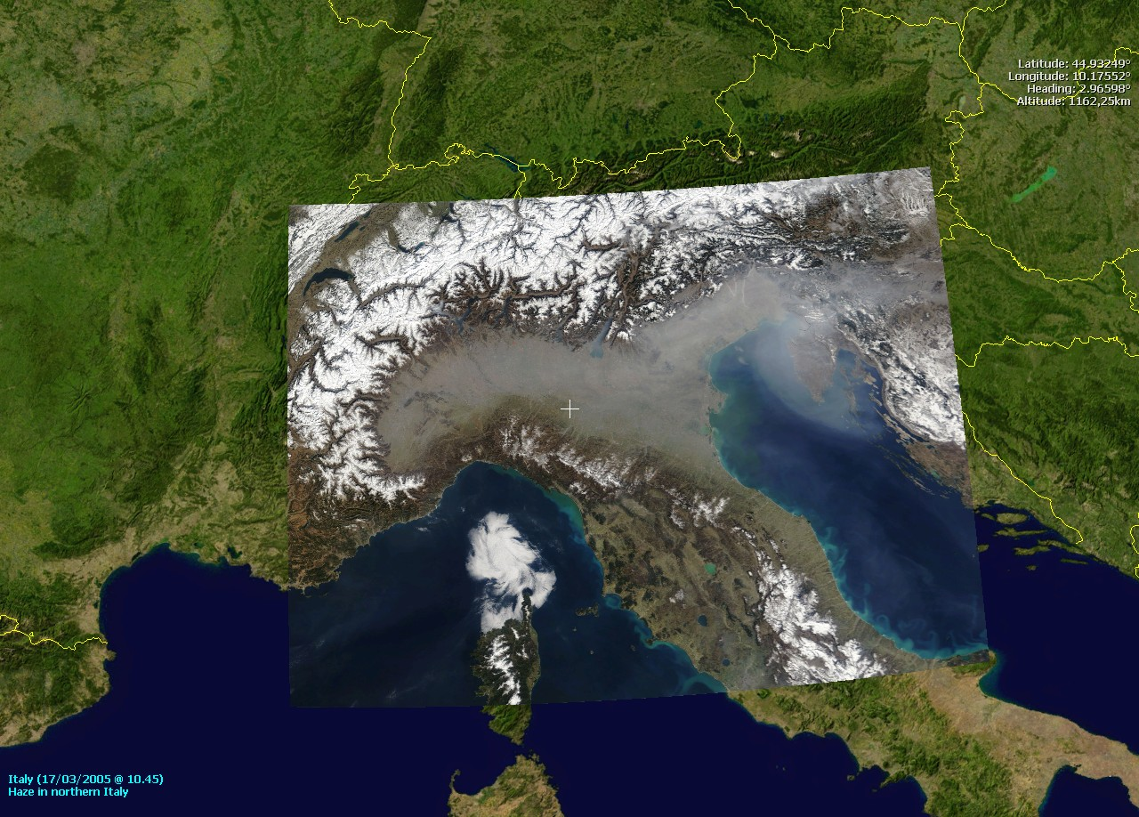
Il massimo che si può dire è che le attuali campagne di misura sono assolutamente insufficienti per descrivere una realtà così complessa come il rilascio in atmosfera e la ricaduta al suolo del particolato atmosferico variamente prodotto.
Si dimostrerà, nelle future lezioni, che la realtà è molto diversa da quella che i rassicuranti dati di ARPA possono indurre a pensare.

Slide 34
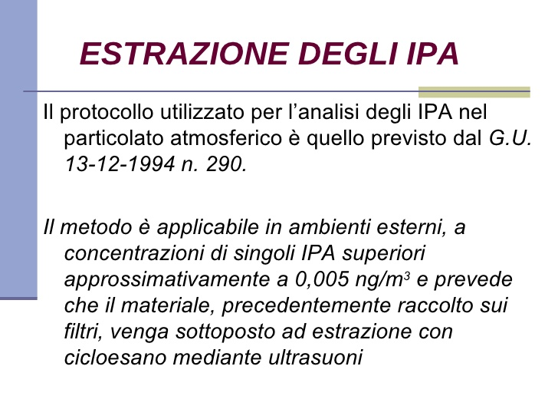
Oltre ai metalli, dai filtri si possono analizzare gli eventuali composti solubili trasportati dal particolato o costituenti una parte del particolato, tra cui i composti organici. Il problema principale è la scarsa quantità di materiale presente, e quindi la sensibilità (e precisione) delle metodiche di analisi: una sfida per ogni bravo chimico analitico…

Slide 35
Il PM₁₀ fa parte di quella classe di inquinanti aventi emivita lunga (1 settimana), e con una distribuzione spaziale che può superare le decine di chilometri.
Contributo transfrontaliero = da altri stati.
Contributo transregionale = da altre regioni.

Slide 36
Contributo transfrontaliero
(Concentrazione media annuale del PM10)

Slide 37
Contributo transregionale
(Concentrazione media annuale del PM₁₀)
Estremità occidentale del FVG il contributo transregionale è dell’ordine dell’ 80%.
alle estremità orientali del FVG il contributo transregionale è dell'ordine del 30-40%.
Italia Vs FVG
FVG Vs Italia
Dati ottenuti dall’ENEA mediante l’uso della modellistica MINNI.

Slide 38
Rete regionale di monitoraggio
(22 stazioni su 42 misurano il PM₁₀)
Stazioni fisse per il monitoraggio in continuo
Rete regionale di riferimento

Slide 39
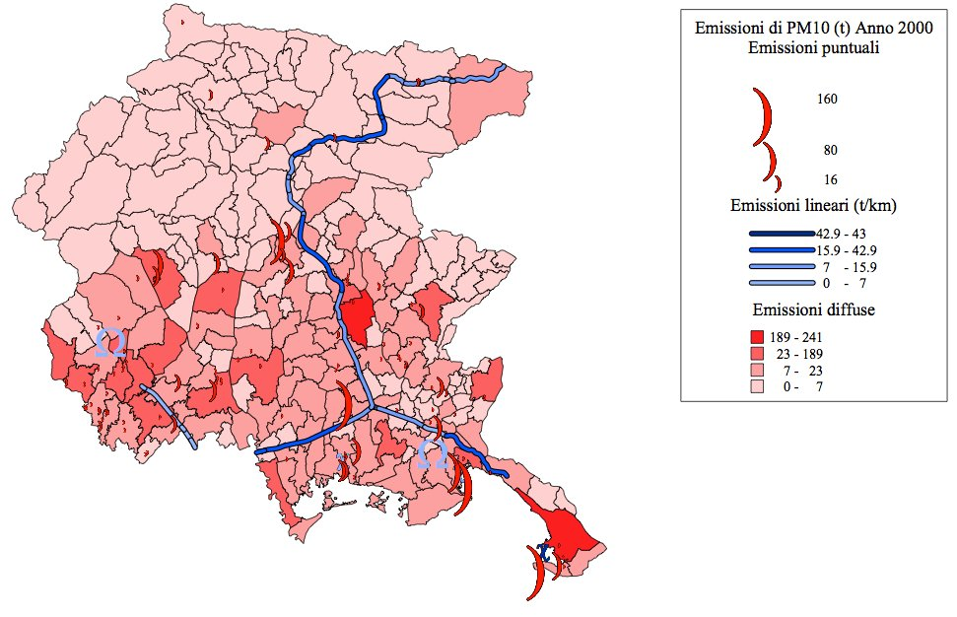
EMISSIONI DI PM₁₀ – 2000: le solite stime

Slide 40
Emissioni comunali di PM10: le solite stime….

Slide 41
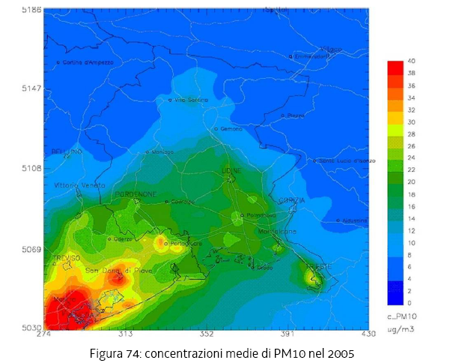

Slide 42
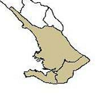
Area triestina
Provincia di Trieste, nei quali i superamenti sono causati
prevalentemente da industria + traffico + riscaldamento domestico
+ da altre regioni (15% delle immissioni totali).
Via Carpineto: 85 sup. nel 2006.
44 sup. nel 2007.
Via Svevo: 83 sup. nel 2006.
50 sup. nel 2007.
Muggia: 37 sup. nel 2007.

Slide 43
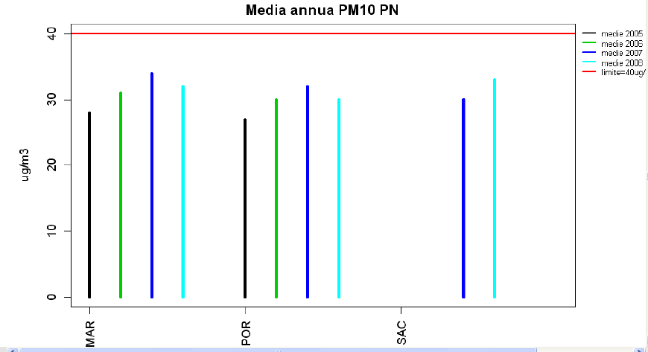
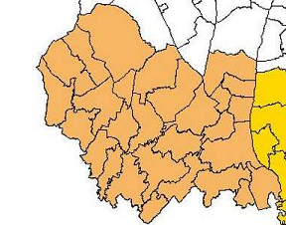
Area pordenonese
Comprendente i Comuni di Pordenone, Porcia e Cordenons, soggetti ad una climatologia avversa alla dispersione degli inquinanti + traffico + riscaldamento domestico + trasporto dal Veneto (45% delle immissioni totali).
.
Viale Marconi, PN: 84 sup. nel 2006
58 sup. nel 2007
Porcia: 78 sup. nel 2006
60 sup. nel 2007
Sacile: 39 sup. nel 2007

Slide 44
Numero di giorni con [PM10] media giornaliera superiore a 50 μg /m3, che si potrebbero registrare nel 2015 in caso di condizioni meteorologiche avverse anche a seguito delle previste riduzioni nelle emissioni.

Slide 45
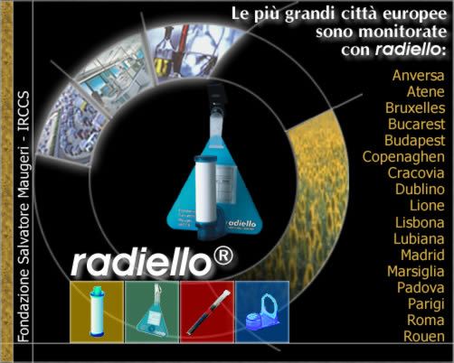
Si possono trovare metodi alternativi di misura della concentrazione di specifici inquinanti…
Il radiello è un campionatore passivo cioè, al contrario degli analizzatori automatici, non utilizza una pompa. Una specie molecolare dispersa in aria in una data concentrazione diffonde nello spazio e un adsorbente contenuto nel campionature passivo ne
capta una certa massa.
La concentrazione in aria si ottiene misurando la massa di sostanza captata in funzione del tempo di esposizione.

Slide 46
Questo metodo di campionamento, basandosi sul principio della diffusione molecolare (cioè senza l'utilizzo di una pompa), non fornisce valori di concentrazione in tempo reale, come gli analizzatori automatici, ma solo le concentrazioni medie relative al periodo di campionamento.
Ha però i seguenti vantaggi:
La preparazione, l’ utilizzo e le analisi sono facili.
La tecnica analitica in particolare è semplice.
Non necessita di energia elettrica.
Possibilità di utilizzarne un numero elevato.
Possibilità di riutilizzo delle strutture espositive che per le cartucce.

Slide 47
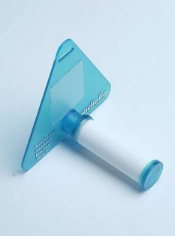
Corpo diffusivo: corpo cilindrico poroso (porosità media 25 µm), in policarbonato e polietilene, che impedisce a polveri e altri corpi estranei di entrare in contatto con la cartuccia adsorbente lasciando passare solamente l’aria senza alterare l’analisi.
Cartuccia adsorbente: corpo cilindrico in rete d’acciaio inossidabile 100 mesh, diametro di 5,9 mm contenente 530 mg di carbone attivo 35-50 mesh con una sostanza specifica che adsorbe o reagisce con il composto o classe di composti bersaglio. Nel caso degli organici volatili presenti nell’aria (COV) questi vengono ad esempio adsorbiti direttamente dal carbone, e successivamente vengono estratti con un solvente apolare e iniettati nel gascromatografo.
Piastra di supporto in policarbonato portante il radiello

Slide 48
Il radiello deve essere esposto per un determinato periodo nell’ambiente da analizzare, questo permette l’adsorbimento della sostanza sulla superficie di carbone attivo della cartuccia, nel caso di campionamento personale l’esposizione sarà minore di quella esterna o interna ad edifici.
Nell’ambiente (esterno) il radiello è relativamente insensibile alle correnti d'aria ed agli effetti del vento e convenzionalmente viene posto ad un’altezza di circa 3-4 metri da terra.

Slide 49
Al termine del periodo di campionamento (in genere una settimana dopo l’esposizione per il campionamento esterno e dopo otto ore per quello personale) il radiello viene prelevato e smontato. Se conservato opportunamente a basse temperature (4 °C), le analisi possono essere differite anche di un mese.
Sono ormai una cinquantina le sostanze provate sperimentalmente in atmosfera standard, per le quali sono garantiti valori di accuratezza (espressa come errore relativo percentuale) migliore dell’1%.
Tra queste: SO₂, NO₂, NO, H₂S, benzene, formaldeide, toluene e xileni.

Slide 50
Ci sono però anche degli aspetti problematici:
• Il costo non è esiguo;
• Il materiale va conservato a bassa temperatura (4°C);
• Il materiale ha una scadenza;
• Le analisi possono essere condotte anche nel proprio
laboratorio ma servono curve di taratura;
• I valori sono medie sul lungo periodo;
• Non vengono evidenziati i picchi.

Slide 51
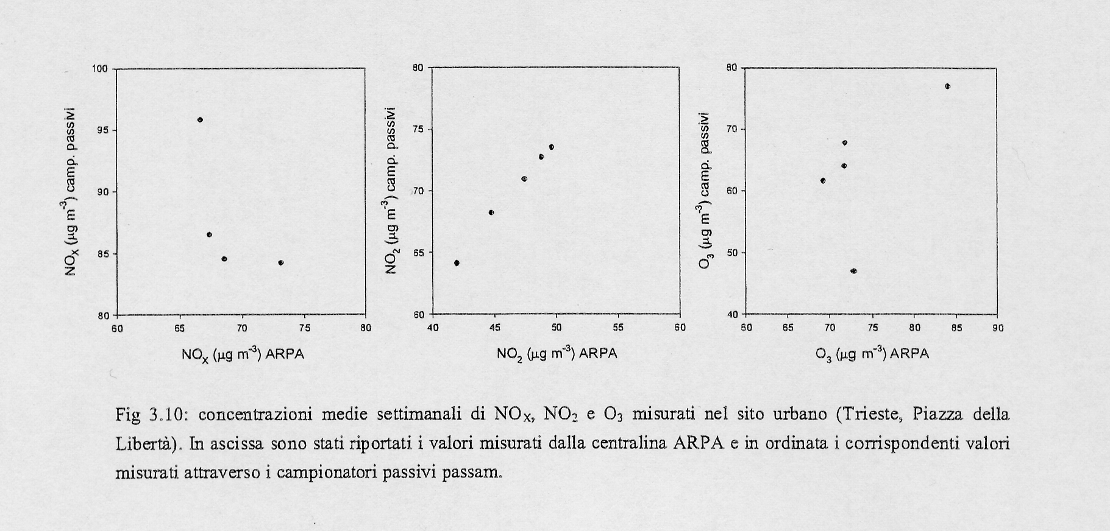
… e ci possono essere ulteriori problemi…

Slide 52
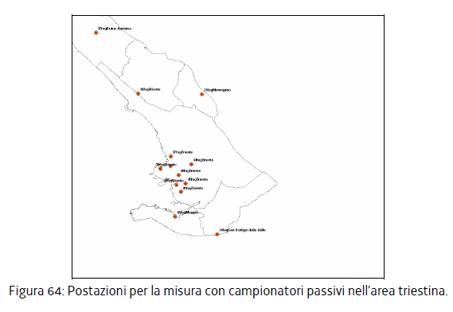
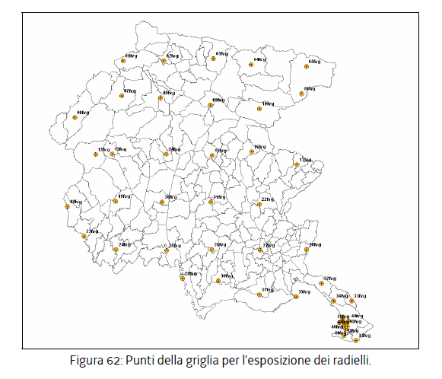

Slide 53
